Slide 1
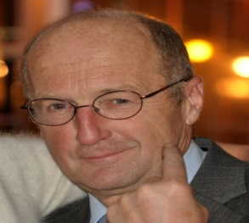
Spermatozoïde + ovocyte = gestation
Comment en contrôler les étapes ?
Professeur honoraire Christian Hanzen
Université de Liège
Consultant RumeXperts
https://www.facebook.com/Theriogenologie/
https://www.facebook.com/RumeXperts
Tunisie
7-10 novembre 2022

Slide 2
De quoi allons-nous parler ?
Quelle est la différence entre l’infertilité et l’infécondité ?
Quelles sont les périodes à distinguer chez la génisse et la vache ?
Quelles sont les hormones impliquées dans la régulation du cycle ?
Quelles sont les étapes d’obtention d’une gestation ?
Comment faire le constat d’œstrus chez la génisse ou la vache ?
Quels sont les 7 points clés de l’insémination artificielle ?
Quelles sont les méthodes de constat de la gestation ?
Quels sont les facteurs susceptibles de réduire les chances de gestation après une IA ?
Quels sont les traitements hormonaux susceptibles d’augmenter le % de gestation ?
Quelles données et pour quoi faire ?

Slide 3
Quelle est la différence entre l’infertilité et l’infécondité ?
Raisonnement hypothetico-déductif
Notions de périodes
Formulations d’hypothèses

Slide 4
Pour se mettre dans le bain : Quel est le principal problème que vous rencontrez en reproduction bovine ?
La rétention placentaire
La métrite puerpérale
L’endométrite clinique
La détection des chaleurs
L’infertilité
L’absence de manifestation des chaleurs
Le kyste ovarien
L’anoestrus pathologique du postpartum
L’infécondité

Slide 5
Le modèle « hypothético-déductif »
Elstein AS, Shukman LS, Sprafka SA. Medical problem solving :
an analysis of clinical reasoning. Cambridge MA: Harvard University Press 1978.
1
Quantifier le problème
2
Générer des hypothèses diagnostiques
4
3
Sélectionner des hypothèses diagnostiques
Acquérir des données/informations
Anamnèse : données zootechniques
Examens cliniques : signes
Examens complémentaires
5
Diagnostic final

Slide 6
La vache, un outil de production
La fertilité est une notion de nombre
d’inséminations nécessaires
à l’obtention d’une gestation (< 3 ou > 2)
IF
IF
IA1
IA1
IA1
Naissance
V1
V2
V3
Vn
Réf
Période
d’attente
Dernière IA
Période de
reproduction
La fécondité est une notion
de temps nécessaire à l’obtention
d’une gestation ou … d’un vêlage
Période de
gestation
24 mois
365 jours

Slide 7
La vache, un outil de production
Vente
Naissance
V1
V2
V3
Vn
Réf
Veau vivant
et viable
Veau vivant
et viable
Veau vivant
et viable
Veau vivant
et viable

Slide 8
La vache : un outil de production
Objectif
< 3 inséminations
Fertilité : n d’ins pour obtenir une gestation ou un vêlage
V1
V2
V3
Vn
Réf
Naissance
VIF
NIF
Objectifs
NIF : 15 mois
NV1 : 24 mois
NV1
VV
Objectifs
VIF : 85 J
VV : 365 jours
Fécondité : temps nécessaire pour obtenir une gestation ou un vêlage

Slide 9
Le problème de reproduction existe-t-il ?
Cas d’une exploitation laitière de 75 vaches qui avait un IV de 400 j et un VIF de 135 j
Comparaison avec des valeurs de référence
 | Observé | Objectif | Moyenne | Top 25 %
IV | 400 | 365 | 409 | 388
VIF | 135 | 85 | 127 | 106
Le troupeau présente de l’infécondité
3125 années troupeaux (2000 à 2012)
7328 kgs en 305 jours
(Chapaux et Hanzen 2014)
La situation ne s’améliore pas
(VIF de 135 J vs 400 – 282 cad VIF de 118 J)

Slide 10
Et en Tunisie ? Thèse 2018-2019 de Marwa Grayaa de l’Institut National Agronomique de Tunisie
(25.981 vaches laitières de 108 troupeaux (> 50 vaches de race Holstein) de 2000 à 2014
Cfr Tunisian Genetic Improvement Center)
 | Total | L1 | L2 | L3
PL (305J) | 6453 ± 1895 | 6301 ± 1870 | 6566 ± 1901 | 6645 ± 1913
Long lact | 406 ± 79 | 412 ± 80 | 401 ± 77 | 400 ± 77
Age Vel 1 | 28 ± 3
Intervalle Vel | 438 ± 89 | 439 ± 89 | 447 ± 92 | 433 ± 85
PA | 96 ± 51 | 96 ± 51 | 103 ± 54 | 92 ± 48
PR | 64 ± 75 | 64 ± 75 | 67 ± 77 | 63 ± 74
IFA | 2,5 ± 1,7 | 2,4 ± 1,7 | 2,5 ± 1,7 | 2,4 ± 1,7
IFT | 2,8 ± 2,0 | 2,8 ± 2,0 | 2,8 ± 1,7 | 2,8 ± 2,1
L’âge moyen de l’abattage est de 76 ± 25 mois
La durée de vie productive (1er vel – Réforme ) est de 25 ± 14 mois
75 % des vaches atteignent leur 2ème lactation, 53 % leur 3ème lactation et 35 % leur 4ème lactation.

Slide 11
La vache, un outil de production
Naissance
V1
V2
V3
Vn
Réf
Notions de périodes

Slide 12
Périodes,
vous avez dit
périodes
100 jours pour réussir le postpartum
Vêlage 2
Involution
Période sèche
Anoestrus
Fin de la gestation
Attente
Repro
Gest
Transition
-60
-20
0
+20
+30
+50
+80

Slide 13
Une vingtaine de pathologies
au cours du postpartum
Les quelles connaissez-vous ?

Slide 14
Tarissement
V
Attente
Rep
Gestation
Dystocies (J0)
Rétention placentaire (J1)
Fièvre vitulaire
Acétonémie (3 à 6 sem)
Déplacements de caillette
< 21
Métrite puerpérale / clinique
> 21
Endométrite clinique / subclinique
Retard d’involution utérine
Kystes
Anoestrus pathologique fonctionnel
Non fécondation
Mort embryonnaire précoce
Mort embryonnaire tardive
Avortements
Balance énergétique négative
Mammite clinique
Mammite clinique / subclinique
Boiteries
Acidose métabolique

Slide 15
Quelles sont les causes d’un allongement
de la période d’attente ?

Slide 16
Allongement PA
Allongement V-DIA (IF)
Allongement PR
Saisonnalité des vêlages souhaitée
Capacité d’ingestion
Causes volontaires
BEN
Optimisation de la PL (VLHP)
Manque d’apports
Fonctionnel
Besoins excessifs
Anoestrus pathologique
Causes involontaires
Kystique
Anoestrus de détection
Diagn tardif des endo
Pyométral
Germe spécifique
Anoestrus de manifestation
Boiteries
Acidose
Retard d’involution utérine
VLHP
Endométrites cliniques
Hypothèses explicatives
de l’allongement de
la période d’attente (PA)
BEN
Fièvre vitulaire
Gémellité
Maternelles
Métrite puerpérale
Dystocie
Foetales
Rétention placentaire
Acétonémie
Mort neonatale
Mixtes

Slide 17
Quelles sont les causes d’un allongement
de la période de reproduction ?

Slide 18
Hypothèses explicatives de l’allongement
de la période de reproduction (PR)
Diminution de la fréquence
de la détection des chaleurs
Non fécondation
Infertilité
ME précoce
ME tardive
Avortements
Endométrites subcliniques
Manque d’énergie
Excès N
Facteurs alimentaires
Qualité du recrutement folliculaire
Anomalies chromosomiques
BEN
BEN
Kystes
Facteurs infectieux
Mammites
BVD
Mammites
Subcliniques
Stress environnemental
THI
Cliniques
Salpingites
Effets iâtrogènes
Palpation, PGFs
Uro/pneumovagin
Production in vitro
Qualité
Nature des milieux
Biosécurité
Boiteries
Acidose
Bactéries
Virus (IBR, BVD)
Champignons
Levures
Protozoaires
Politique 1ère IA PP
Conditionnement
Conservation
Décongélation
Causes biologiques
Exactitude de la détection
Qualité de l’IA
Moment (AM/PM)
Hygiène
Site anatomique
Nutritionnels
Physiques
Chimiques
Génétiques
Iatrogènes
Gestion du sperme
Causes non biologiques
Stress environnemental
THI, hiérarchie

Slide 19
De quoi allons-nous parler ?
L’infertilité
X
L’infécondité
Est qualifiée d’infertile toute femelle inséminée plus de 2 fois, que les inséminations subséquentes à la deuxième aient été ou non suivies de gestation
Temps nécessaire à l’obtention d’une gestation :
Génisses : NIF et NV1
Vaches : IV et VIF

Slide 20
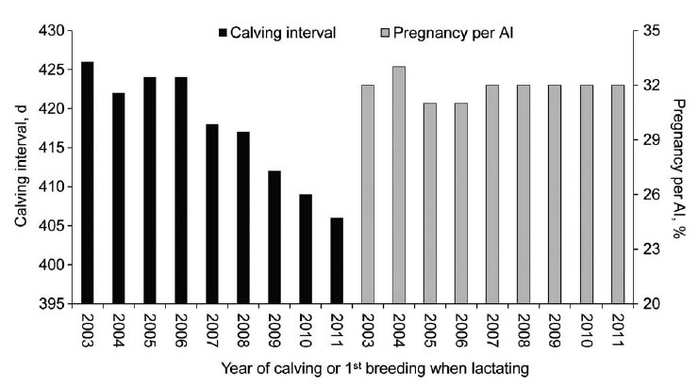
Evolution de la fécondité et de la fertilité dans les troupeaux laitiers américains de 2003 à 2011
In Bisinotto et al. Animal 2014, 8,s1, pp151-159.

Slide 21
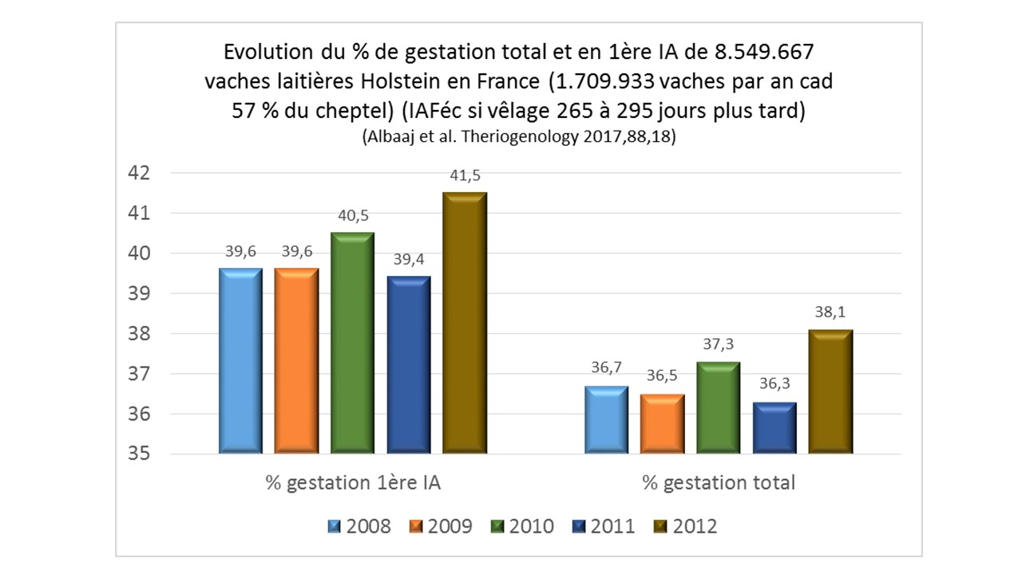

Slide 22

Diagnostiquer aussi rapidement que possible un problème d’infertilité de troupeau
Une astuce pour suivre la fertilité d’un troupeau
Le CUSUM
Cumulative Sum ou sommes cumulées
Papier

Slide 23
Ligne arbitraire de
50 % de réussite
En format « papier »

Slide 24
Soit 32 inséminations
sur une période de 56 jours
Premier bilan
17 IA fécondantes sur 32
Taux de gestation / IA : 53 %

Slide 25
Taux de gestation / IA : 80 %
Utilisation d’une feuille
par sous groupe
d’animaux : génisses,
primipares, pluripares …..
Taux de gestation / IA : 41 %

Slide 26
En format « numérique »
Fichier Excell

Slide 27
Quelles sont les hormones impliquées dans la régulation du cycle ?

Slide 28
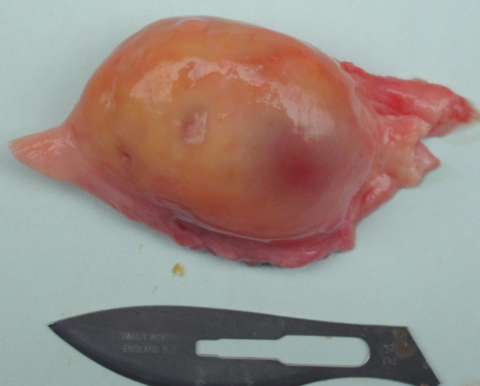
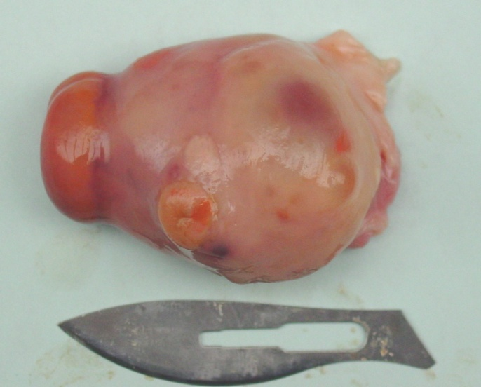
L’ovaire : deux types de structures
Follicule
Corps jaune
Hémorragique
De dioestrus
Atrétique
Cavitaire
Hormone: progesterone
Non cavitaires : < 2 mm
Cavitaires : 2 to 25 mm
Contient l’ovocyte
Hormone : oestradiol

Slide 29
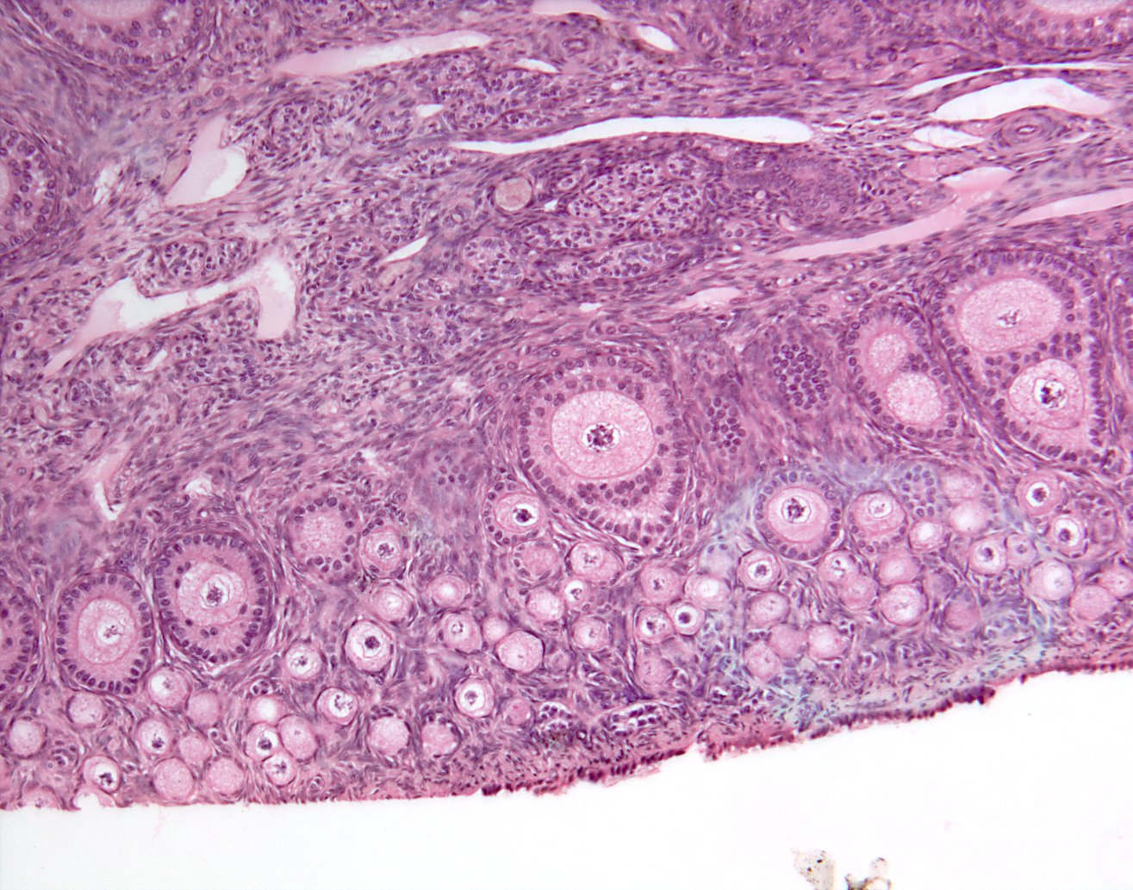
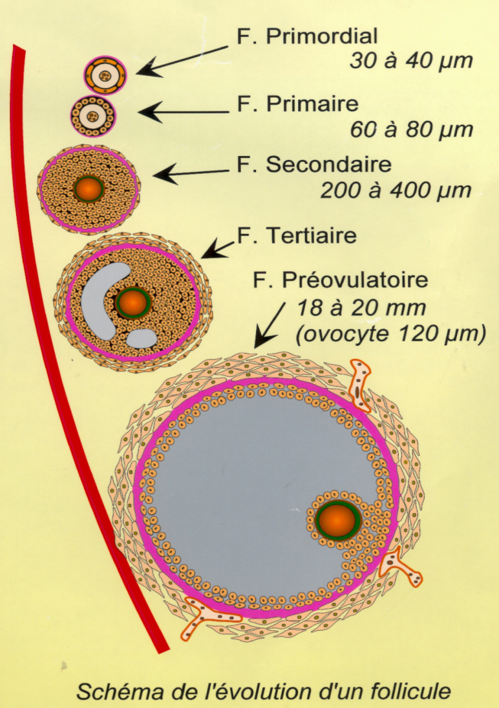
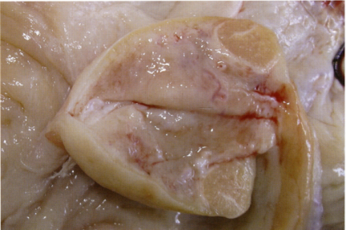
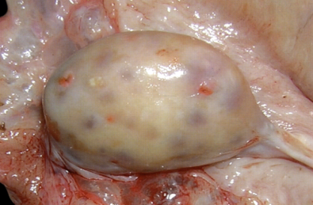
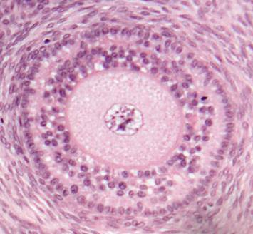

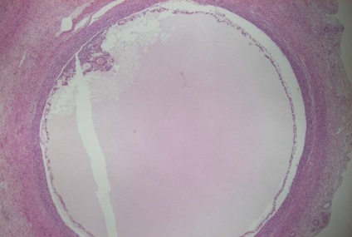
Follicules non cavitaires
1
1
2
2
3
3
4
4
Follicules cavitaires

Slide 30
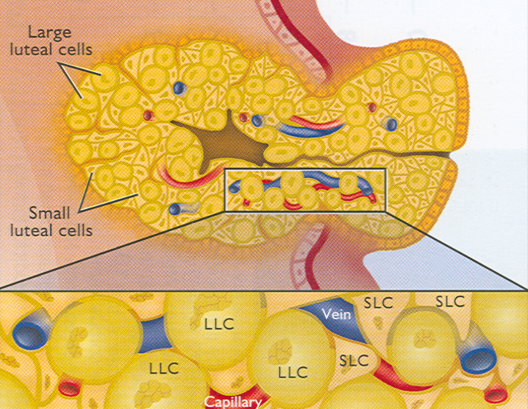
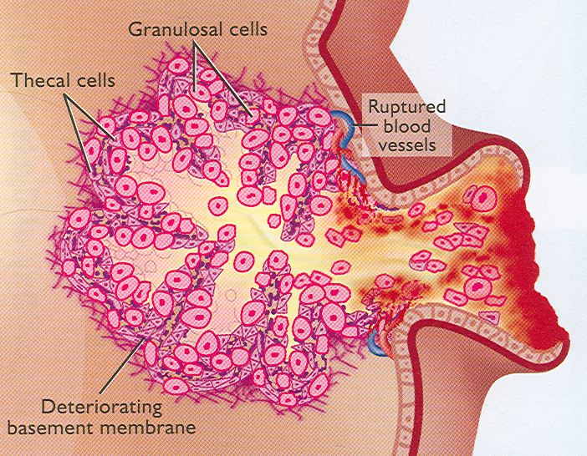
Lutéinisation
Rupture vasculaire et caillot
Mélange des cellules de la granuleuse
et de la thèque interne
Granuleuse : grandes cellules lutéales (LLC)
Progestérone
Ocytocine
Relaxine
Thèque interne : petites cellules lutéales (SLC)
Progestérone

Slide 31
Les deux vagues folliculaires au cours du cycle chez la vache
mm
Oest
Metoestrus
Dioestrus
Pro/Oest
20
19
18
CJ hémorragique
CJ de dioestrus
17
16
15
Ovulation
14
12
12
11
10
9
8
7
6
5
4
3
Réserve
folliculaire
2
-3
-2
-1
0
1
2
3
4
5
6
7
8
9
10
11
12
13
14
15
16
17
18
19
20
21
0
Follicules recrutés < 8 mm
Follicule dominant (> 8 à 10 mm)
Emergence des deux vagues
Follicule en atrésie
Stade de la déviation
Notes:
Durant la gestation, la phase de multiplication des ovogonies aboutit à la constitution à la naissance d’un stock de follicules primordiaux (1) dont le nombre chez la vache est compris entre 200 et 250.000 soit 4 à 5 fois moins que chez la femme. Ce stock reste relativement constant durant les 4 premières années suivant la naissance puis diminue progressivement. Ces follicules primordiaux ont un diamètre compris entre 30 et 40 microns. Au stade secondaire et surtout tertiaire, une cavité apparaît. Il devient alors possible d’identifier par échographie ces follicules de diamètre compris entre 2 et 4 mm. Chez la vache comme chez bien d’autres mammifères, la croissance folliculaire se développe sous la forme de vagues. Au cours d’un cycle de 21 jours, on observe deux vagues. La présence d’une troisième vague n’est pas rare. Elle a pour effet d’allonger de quelques jours la durée moyenne d’un cycle (24 vs 21 jours). Lorsque le cycle comporte deux vagues, l’émergence d’une vague apparaît aux jours 1 (2) et 11 (3) du cycle. Le jour 0 correspondant à celui de l’oestrus. Par émergence on entend le moment ou par échographie, il est possible de distinguer dans la masse des follicules recrutés (4) celui qui va devenir dominant (5). Au cours des 2,5 jours suivant l’émergence d’une vague, les futurs follicules dominants et dominés sélectionnés poursuivent leur croissance (6). Le follicule dominant atteint à ce moment le diamètre moyen de 8 voire 9 mm (7) dans l’espèce Bos taurus (Sartori et al. J.Dairy Sci 2004,87,905) et de 6 mm dans l’espèce Bos indicus (Sartorelli et al. Theriogenology 2005, 63,2382). Ce moment est qualifié de « déviation folliculaire » (follicular deviation) et caractérise le moment ou le follicule dominant va pouvoir clairement se distinguer des autres follicules en croissance. Ainsi son diamètre est-il supérieur de 2 mm à celui des autres follicules sélectionnés. Le follicule poursuit sa croissance jusqu’à atteindre un diamètre de 10mm (8). Cliniquement, cette dominance peut être identifiée par échographie, ou encore par écho-Doppler pour identifier des changements de la vascularisation du follicule ou encore par dosage des hormones telles l’oestradiol ou l’inhibine du liquide folliculaire (Beg et al. Biol Reprod 2002,66,120). Cette dominance est donc tout à la fois morphologique cad exercée par le plus gros follicule et physiologique car elle entraîne un arrêt du développement des follicules dominés qui passent par une phase statique (9) avant de s’atrésier (10). Cette dominance physiologique implique également l’apparition au niveau de la granuleuse de récepteurs à l’hormone LH qui va prendre le relais de la FSH pour assurer la suite de la croissance du follicule dominant. La période de dominance physiologique est plus courte que celle de la dominance morphologique. Cliniquement, l’identification de plus de 10 follicules de diamètre compris entre 3 et 8 mm permet d’exclure la présence d’un follicule physiologiquement dominant (Bungartz et Nieman 1994). La croissance du follicule dominant se poursuivra jusqu’à atteindre un diamètre maximal de 16 mm dans l’espèce Bos taurus (11) (Ginther et al. Biol Repro 1996,55,1187). Y fait suite une phase de plateau dite statique d’une durée de plus ou moins 6 jours (12) au terme de laquelle le follicule dominant va entamer sa régression (13). Attendu la diminution progressive de la synthèse d’oestradiol par le follicule dominant, on assiste à une nouvelle libération de la FSH et l’apparition au jour 10 d’une nouvelle émergence folliculaire (14). Celle-ci ne peut s’observer tant que la follicule dominant de la vague précédente est en phase de croissance ou de plateau. Cette nouvelle vague se développe comme la précédente (15) en passant par le dominance d’un nouveau follicule (16) qui va réprimer la croissance des follicules subordonnés (17) qui vont s’atrésier (18). Le follicule poursuit sa croissance (19). En prooestrus, il n’est plus sous l’influence progestéronique, il peut donc étant donné la libération massive de la LH terminer sa croissance (20) puis ovuler (21).
Au cours du cycle, la population folliculaire se distribue donc en plusieurs classes hormis celle des follicules de la réserve. Une première classe est constituée des follicules recrutés (22). Leur diamètre est de 2 à 4 mm. Une seconde classe est constituée des follicules en croissance (23). Ces follicules peuvent potentiellement devenir le follicule ovulatoire. Leur diamètre est compris entre 6 et 10 mm. La troisième classe fait référence au follicule dominant (24). Son diamètre est compris entre 10 et 16 mm. Enfin, peut-on également identifier le follicule preovulatoire d’un diamètre supérieur à 15 mm (25). Il va persister sur l’ovaire durant 5 à 6 jours avant de régresser (26) ou d’ovuler (27).
Cows as in many other mammals, follicular growth develops in the form of waves. During a 21-day cycle, there are usually two waves. The first wave emerge from the stock of primordial follicles at day 1 and the second at two 11. Such recruted, emerging follicles can be distinguished by ultrasonography.
During the 2.5 days of the emergence of a wave, the future dominant follicle is selected and continue to grow (6). The others non selected follicles undergoes atresia.
The diameter of the dominant follicles at this time is between 8 and 9 mm (7) that’to say 1 or 2mm higher than the other selected follicles. This moment is called follicular deviation.
The follicle continues to grow until they reach a diameter of 10mm (8).
The growth of the dominant follicle will continue until reaching a maximum diameter of 16 mm.
After and during more opr less 6 days, the dominant follicles goes through a static phase followed by atresia.
This atresia is followed by a new wave
In proestrus, the dominant follicle of the second wave continue his growth until ovulation.

Slide 32
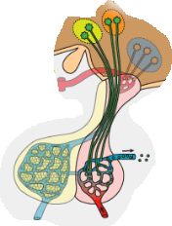
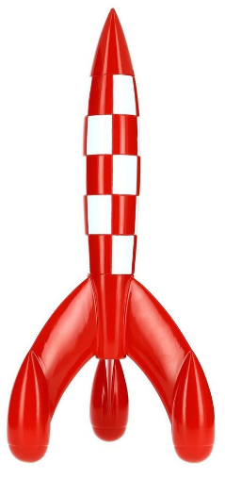
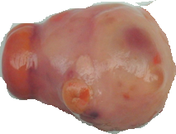
L’orchestre hypothalamo-hypophyso-ovarien.
Une fusée à trois étages
Hypothalamus
GnRH
Retroaction
négative
Retroaction
négative
Antehypophyse
- Croissance FD
- Ovulation
- Maturation ovocytaire
FSH
LH
Emergence
d’une vague
Effet
lutéotrope
F
Progestérone
Oestradiol

Slide 33
La régulation hormonale du cycle sexuel chez la vache
mm
Oestrus
Metoestrus
Dioestrus
Prooestrus/Oestrus
20
19
18
17
16
15
14
12
12
11
10
9
8
7
6
5
4
3
2
-3
-2
-1
0
1
2
3
4
5
6
7
8
9
10
11
12
13
14
15
16
17
18
19
20
21
0
FSH
Oestrogènes
Inhibine
LH
Progestérone
PGF2a
Notes:
La régulation hormonale du cycle sexuel est éminemment complexe. En effet, elle fait intervenir les follicules, le corps jaune , l’endomètre mais également l’hypophyse et l’hypothalamus.
La phase de recrutement (1) ou phase de développement jusqu’à ce que les follicules acquièrent un diamètre de 4 mm est dite gonadotrope-indépendante. Elle est essentiellement placée sous le contrôle de facteurs de croissance dont et par exemple l’hormone de croissance mais aussi l'Epidermal Growth Factor, l’Insulin like Growth Factor, les Transforming Growth Factors) et le Fibroblast Growth Factor, tous facteurs produits localement. Chaque phase d’émergence d’une vague de croissance folliculaire est précédée d’une augmentation de la FSH (2). Cette libération de la FSH est responsable de la phase de croissance des follicules recrutés (3). La FSH va stimuler l’activité de l’aromatase des cellules de la granulosa favorisant ainsi l'aromatisation des androgènes en oestrogènes , androgènes dont la synthèse par la thèque interne a été stimulée part la LH. L’activité de cette enzyme est plus importante dans les follicules dominants que dans les follicules dominés. L’entrée en dominance du follicule sélectionné puis sa croissance (4) s’accompagne d’une augmentation de la concentration en oestradiol (5). Il en résulte une diminution de la FSH (6). La phase de dominance fonctionnelle induit également une augmentation de la concentration folliculaire en inhibine (7). Cette diminution de la FSH et cette augmentation de l’inhibine sont responsables du processus de sélection et donc de l’inhibition du développement des follicules subordonnés (8) qui s’atrésient (9).
La production d’oestradiol par le follicule dominant en croissance ne se prolonge pas au-delà du 10èmejour du cycle. En effet durant cette première partie du cycle, la concentration en progestérone augmente (10) puis se maintient pendant une douzaine de jours (11). La progestérone a on le sait un effet inhibiteur sur l’activité de l’aromatase. De même l’augmentation progressive de sa concentration réduit progressivement la libération de la LH (12). Ce double effet se traduit d’une part par la perte de capacité du follicule à synthétiser de l’oestradiol et donc à inhiber la FSH et par l’entrée en atrésie (13) du follicule dominant son développement n’étant plus soutenu par la LH. La diminution de la concentration en oestradiol a pour effet d’induire une nouvelle augmentation de la FSH (14) et de l’émergence d’une nouvelle vague de croissance folliculaire (15).
Cette seconde vague de croissance présente dans sa première phase des changements hormonaux comparables à ceux de la première vague à savoir et notamment une augmentation de l’oestradiol (16). Entre temps, l’augmentation et le maintien d’une imprégnation progestéronique a également eu pour effet d’induire la synthèse de phospholipides par l’endomètre. Les oestrogènes secrétés par les follicules de la deuxième vague, vont stimuler la synthèse des enzymes phospholipase et prostaglandine synthétase responsables de la synthèse de la PGF2a (17). Celle-ci induit la diminution de la concentration en progestérone (18) et l’apparition de la phase prooestrale (19). Le follicule dominant, libéré de l’imprégnation progestéronique peut ainsi poursuivre sa croissance (20) sous l’effet de la libération cyclique de la FSH (21). Il en résulte une synthèse maximale d’oestradiol (22), l’apparition d’un oestrus (23), une libération cyclique de LH (24) et l’ovulation (25).

Slide 34
Quelles sont les étapes d’obtention d’une gestation ?

Slide 35
Les étapes d’obtention d’une gestation
AVANT
PENDANT
APRES
Notes:
L’obtention d’une gestation relève d’une séquence hormonale aussi précise que possible (voir figure annexée). Si on remonte le temps, on observe l’importance de l’obtention d’une concentration rapide et élevée de la P4 (progestérone) (Etape 1) (dans le cas contraire, on constate l’augmentation de la mortalité embryonnaire précoce); de l’expulsion dans un délai normal (Etape 2) d’un ovocyte compétent (Etape 3) cad dont la maturation a été assurée dans un environnement folliculaire optimal en oestradiol avec une libération de LH suffisante (Etape 4) assurée par une libération optimale de GnRH (Etape 5) (la LH est responsable de la reprise de la méiose de l’ovocyte, de l’ovulation et de la croissance lutéale postovulatoire. On ajoutera également que la LH est responsable de la croissance du follicule dominant), cette libération de GnRH ne sera optimale que si durant l’oestrus la concentration de la P4 est faible (Etape 6) ce qui suppose une bonne lutéolyse (Etape 7). Cette libération de GnRH implique également une synthèse suffisante d’oestradiol (Etape 8) et donc une qualité du développement folliculaire (Etape 9) qui sera mieux assurée dans un environnement progestéronique élevé (Etape 10).
L’obtention de cette séquence hormonale a incité les chercheurs a adapté le protocole Ovsynch initialement proposé. Ces modifications ont eu pour but d’augmenter le % de vaches susceptibles d’être entre le 5ème et le 9ème jour du cycle au moment de la mise en place du protocole Ovsynch (voir les protocoles de presynchronisation comme le double Ovsynch ou le Presynch ou encore le PG6G). L’augmentation de ce % de vaches entre le 5ème et le 9ème jour du cycle augmente celui des vaches qui vont ovuler après la 1ère injection de GnRH. Cette ovulation va entraîner au bout de 2 à 3 jours une nouvelle croissance folliculaire; A défaut d’ovulation le follicule dominant va se lutéiniser. L’injection de la PGF2a du protocole Ovsynch a pour but de lutéolyser le corps jaune et l’éventuel follicule dominant lutéinisé. La mise en place d’un CIDR entre la 1ère injection de GnRH et l’injection de PGF2a contribue à améliorer la qualité du follicule dominant et le % de gestation. L’injection de la PGF2a 5 jours et non pas 7 jours après la 1ère GnRH contribue à réduire la période de dominance et à favoriser l’expulsion d’u ovocyte plus compétent. Cela contribue également à l’obtention d’une lutéolyse plus complète. On sait qu’une concentration de P4 pendant l’oestrus <= 0,09 ng/ml favorise le taux de gestation après une IA. De même, une concentration en P4 pendant l’oestrus > =0.22 ng/ml réduit le taux de gestation après un transfert d’embryon.
La mise en place d’un système intravaginal de P4 (CIDR, spirale) dès le3ème jour suivant l’IA va assurer la délivrance de 90 mg de P4 par jour ce qui contribue à augmenter de 1 ng la progestéronémie.
On le constate, le choix d’un protocole hormonal de synchronisation n’est pas chose aisée. Une première recommandation s’impose. Il ne faut réserver ce genre de protocoles qu’aux exploitations confrontées à de l’anoestrus de détection et pas à celles confrontées à de l’anoestrus pathologique fonctionnel. Par ailleurs, les pretraitements de synchronisation ne doivent être envisagés que s’il y a un nombre suffisant de vaches cyclées à synchroniser. Ce qui n’est rarement le cas compte tenu de la taille de nos troupeaux. Les animaux en anoestrus pathologique fonctionnel ne peuvent faire l’objet que d’un protocole à base de progestagènes avec au début une injection de GnRH si la présence d’un follicule dominant et d’une PGF2a en fin de traitement ou un jour avant la fin s’il l’on suspecte une activité lutéale endogène. Le retrait de la spirale ou du CIDR peut être accompagné d’une injection d’eCG en cas d’anoestrus pathologie fonctionnel.
Une fois encore je recommande de pratiquer un examen manuel/échographique de toute vache non vue en chaleurs au cours des 50 à 60 jours postpartum. Un suivi de reproduction digne de ce nom devrait comporter au minimum l’examen de ce genre de vaches, l’examen des vaches en involution utérine (dépistage des endométrites) et le constat précoce (25-35 jours après l’IA) de gestation. Réduire la fréquence des pathologis puerpérales (rétention, métrite aigüe, endométrites cliniques ) ne poeut que contribuer à augmenter le fertilité des vaches synchronisées.

Slide 36

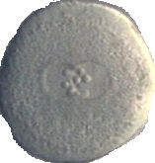
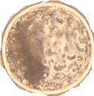
Les étapes d’obtention d’une gestation
9. Dans un environnement riche en P4
pour inhiber la LH et donc une maturation
ovocytaire trop précoce
En remontant
le temps
6. Synthèse
d’oestradiol
optimale
2. Ovulation dans
un délai normal
1. Expulsion
d’un ovocyte
compétent
+
8. Croissance
folliculaire
optimale
3. Pic de LH optimal
4. Pic de GnRH
=
7. PGF2a
10. Concentration rapide et
élevée de P4
10
11
12
13
14
15
16
17
18
19
20
21
0
5. Dans un environnement
pauvre en P4
Notes:
L’obtention d’une gestation relève d’une séquence hormonale aussi précise que possible (voir figure annexée). Si on remonte le temps, on observe l’importance de l’obtention d’une concentration rapide et élevée de la P4 (progestérone) (Etape 1) (dans le cas contraire, on constate l’augmentation de la mortalité embryonnaire précoce); de l’expulsion dans un délai normal (Etape 2) d’un ovocyte compétent (Etape 3) cad dont la maturation a été assurée dans un environnement folliculaire optimal en oestradiol avec une libération de LH suffisante (Etape 4) assurée par une libération optimale de GnRH (Etape 5) (la LH est responsable de la reprise de la méiose de l’ovocyte, de l’ovulation et de la croissance lutéale postovulatoire. On ajoutera également que la LH est responsable de la croissance du follicule dominant), cette libération de GnRH ne sera optimale que si durant l’oestrus la concentration de la P4 est faible (Etape 6) ce qui suppose une bonne lutéolyse (Etape 7). Cette libération de GnRH implique également une synthèse suffisante d’oestradiol (Etape 8) et donc une qualité du développement folliculaire (Etape 9) qui sera mieux assurée dans un environnement progestéronique élevé (Etape 10).
L’obtention de cette séquence hormonale a incité les chercheurs a adapté le protocole Ovsynch initialement proposé. Ces modifications ont eu pour but d’augmenter le % de vaches susceptibles d’être entre le 5ème et le 9ème jour du cycle au moment de la mise en place du protocole Ovsynch (voir les protocoles de presynchronisation comme le double Ovsynch ou le Presynch ou encore le PG6G). L’augmentation de ce % de vaches entre le 5ème et le 9ème jour du cycle augmente celui des vaches qui vont ovuler après la 1ère injection de GnRH. Cette ovulation va entraîner au bout de 2 à 3 jours une nouvelle croissance folliculaire; A défaut d’ovulation le follicule dominant va se lutéiniser. L’injection de la PGF2a du protocole Ovsynch a pour but de lutéolyser le corps jaune et l’éventuel follicule dominant lutéinisé. La mise en place d’un CIDR entre la 1ère injection de GnRH et l’injection de PGF2a contribue à améliorer la qualité du follicule dominant et le % de gestation. L’injection de la PGF2a 5 jours et non pas 7 jours après la 1ère GnRH contribue à réduire la période de dominance et à favoriser l’expulsion d’u ovocyte plus compétent. Cela contribue également à l’obtention d’une lutéolyse plus complète. On sait qu’une concentration de P4 pendant l’oestrus <= 0,09 ng/ml favorise le taux de gestation après une IA. De même, une concentration en P4 pendant l’oestrus > =0.22 ng/ml réduit le taux de gestation après un transfert d’embryon.
La mise en place d’un système intravaginal de P4 (CIDR, spirale) dès le3ème jour suivant l’IA va assurer la délivrance de 90 mg de P4 par jour ce qui contribue à augmenter de 1 ng la progestéronémie.
On le constate, le choix d’un protocole hormonal de synchronisation n’est pas chose aisée. Une première recommandation s’impose. Il ne faut réserver ce genre de protocoles qu’aux exploitations confrontées à de l’anoestrus de détection et pas à celles confrontées à de l’anoestrus pathologique fonctionnel. Par ailleurs, les pretraitements de synchronisation ne doivent être envisagés que s’il y a un nombre suffisant de vaches cyclées à synchroniser. Ce qui n’est rarement le cas compte tenu de la taille de nos troupeaux. Les animaux en anoestrus pathologique fonctionnel ne peuvent faire l’objet que d’un protocole à base de progestagènes avec au début une injection de GnRH si la présence d’un follicule dominant et d’une PGF2a en fin de traitement ou un jour avant la fin s’il l’on suspecte une activité lutéale endogène. Le retrait de la spirale ou du CIDR peut être accompagné d’une injection d’eCG en cas d’anoestrus pathologie fonctionnel.
Une fois encore je recommande de pratiquer un examen manuel/échographique de toute vache non vue en chaleurs au cours des 50 à 60 jours postpartum. Un suivi de reproduction digne de ce nom devrait comporter au minimum l’examen de ce genre de vaches, l’examen des vaches en involution utérine (dépistage des endométrites) et le constat précoce (25-35 jours après l’IA) de gestation. Réduire la fréquence des pathologis puerpérales (rétention, métrite aigüe, endométrites cliniques ) ne poeut que contribuer à augmenter le fertilité des vaches synchronisées.

Slide 37
Les 5 objectifs d’obtention d’une gestation et leurs traitements hormonaux
Objectif 3
Optimiser la durée du prooestrus
Esters oestradiol
Utiliser le FD de
la 2ème vague
Synthèse
d’oestradiol
optimale
Objectif 4
Ovulation dans
un délai normal
hCG
Spirale/CIDR/GnRH/
GnRH
Expulsion
d’un ovocyte
compétent
Objectif 1 : croissance folliculaire
dans un environnement
riche en P4
Pic de LH optimal
Objectif 2 : Optimiser
la période de dominance
Pic de GnRH
Objectif 5
Assurer une concentration
rapide et élevée de P4
En réduire la durée
P4
10
11
12
13
14
15
16
17
18
19
20
21
0
Dans un environnement
pauvre en P4
PGF
Notes:
La première injection de GnRH du protocole Ovsynch doit permettre d’induire l’ovulation voire la lutéinisation du follicule dominant présent pour éviter d’avoir une longue période de dominance (si ces deux effets ne se manifestent pas) et pour induire une nouvelle croissance folliculaire : cette croissance folliculaire dans un environnement élevé en P4 s’accompagne de taux de gestation plus élevés (Vasconcelos et al. 1999, Bealch et al. 2004, Santos et al. 2010).
Le % d’ovulation induit par la 1ère GnRH est compris entre 50 et 60 %. Il dépend du stade du cycle : elle est moins fréquente quand l’injection est réalisée au cours des 4 premeirs jours du cycle qu’entre le 5ème et le 10 ème jour du cycle. Ce % augmente quand sont mis en place des traitements de presynchronisation (70 %) qui ont pour but d’augmenter le % d evaches se trouvant entre le 5ème et le 10ème jour du cycle (Bisinotto et Santos 2012, Ribeiro et al. 2012).
Une lutéolyse aussi complète que possible du CJ (< 0,3 ng/ml de P4) est indispensable pour avoir une imprégnation en oestradiol optimale (Ribeiro et al. 2012, Santos et al. JDS 2010 93,2976-2988). Or une injection au jour 7 ou deux injections aux jours 7 et 8 n’induisent une lutéolyse optimale que chez 70 à 84 % des vaches (Santos et all. 2010 et Giordano et al. Theriogenology 2013 80 773-783).
Enfin, une ovulation n’apparaît que chez 85 % des vaches 24 à 32 heures après la 2ème injection de GnRH (Santos et al. 2010), ce % étant encore diminué en cas de stress thermique. Enfin, il ne faut pas oublier l’impact négatif exercé par les pathologies du PP sur la fertilité.
Enfin il faut également un intervalle optimal entre la seconde injection de GnRH, l’insémination et l’ovulation (Pursley et al. 199).

Slide 38
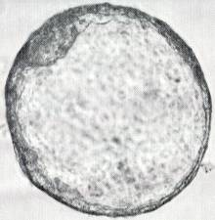
Phase 6 : maintien de la gestation
trophoblastine
P1
P2
P3
P4
P5
P6
mm
20
19
18
17
16
15
14
13
12
11
10
9
8
7
6
PGF2a
5
4
3
2
10
11
12
13
14
15
16
17
18
19
20
21
0
6
11
13
Oestr
Embryon
classe 1
Notes:
1 Murphy et al. JRF 1990, 90,523-533
2 Sartori et al. J Dairy Sci 2004 87 905-920
3 Colazo et al. Theriogenology 2015 84 377-383
L’oestradiol folliculaire a plusieurs effets (cfr Perry et al. 2005)
Renforcement de la prolifération des cellules de la granuleuse
Stimulation de l’activité de la FSH sur l’aromatase et donc renfocement de la synthèse d’ostradiol
Formation de gap-junctions
Stimulation de la capacité de synthèse de P4 par la LH
Apparition de récepteurs à la LH

Slide 39

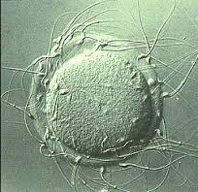
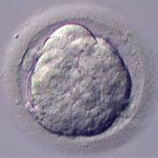
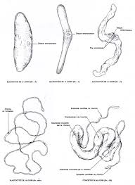
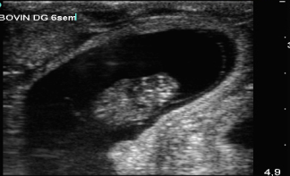
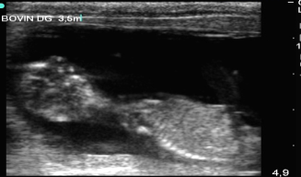

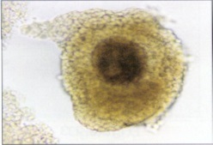
Le premier trimestre de la gestation, un parcours semé d’embûches (Wiltbank et al. 2016)
Embryon
Foetus
Avant
Fécondation
J 1 à J7
J8 à J27
J28 à J60
J61 à J90
Non Fécond
10 (froid) à 50 % (chaud)
Mortalité embryonnaire très précoce
10 à 50 %
Mortalité embryonnaire précoce
20 %
Mortalité embryonnaire tardive
12 %
Avortement précoce
< 2 %
50 à 70 % des vaches laitières inséminées n’accouchent pas 9 mois plus tard

Slide 40
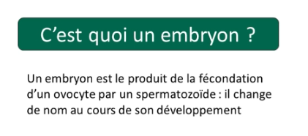
Définir
l’embryon

Slide 41
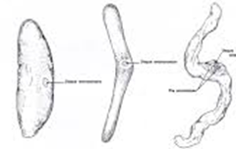
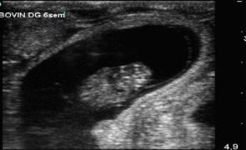
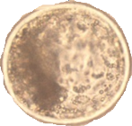

Définir
la période embryonnaire
Période embryonnaire tardive
Période embryonnaire précoce
Période foetale
Fécondation
J 1 à J7
J8 à J27
J28 à J45
> J45

Slide 42

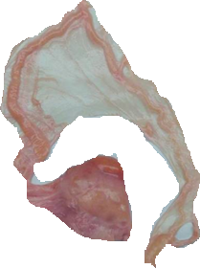

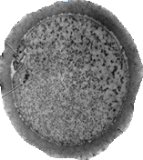

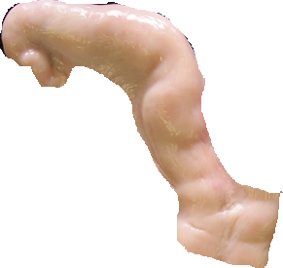
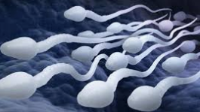
Comprendre
la fécondation
3. Développement lutéal
Ampoule
1. Maturation
Pavillon
Réservoirs
2. Ovulation
Isthme
LH
Corps
Corne
10
11
12
13
14
15
16
17
18
19
20
21
0
Site d’IA

Slide 43
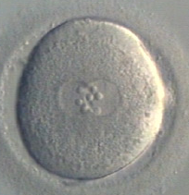
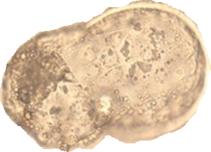
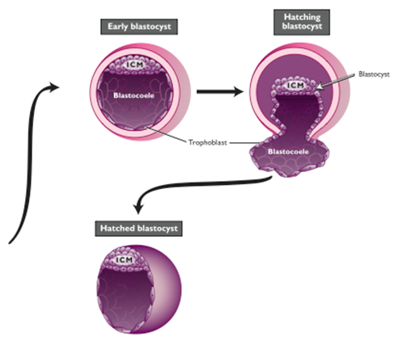
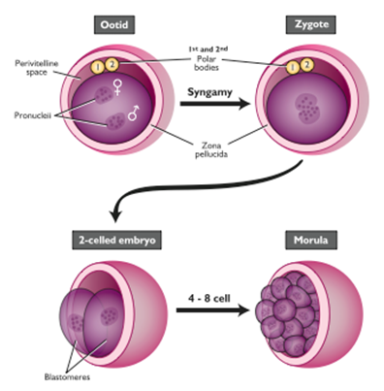
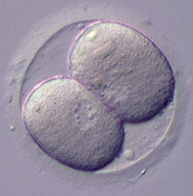
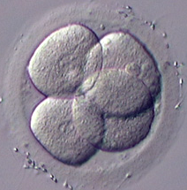
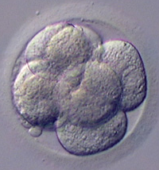
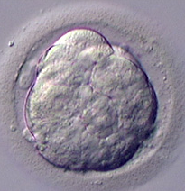

Définir
l’embryon

Slide 44
Regarder
la formation du blastocyste

Slide 45
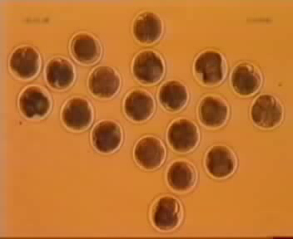

Slide 46
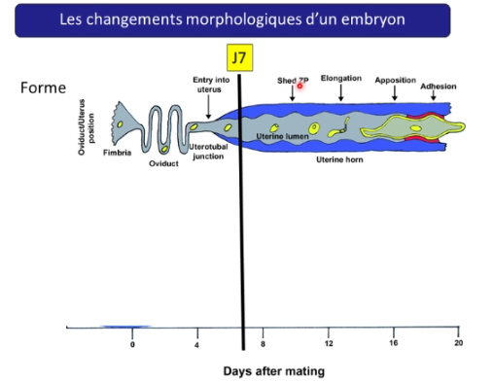
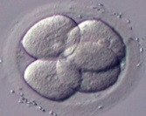

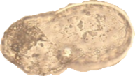
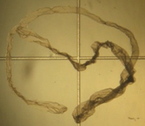

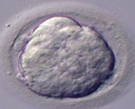
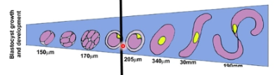
Oviducte
Corne utérine
Taille

Slide 47
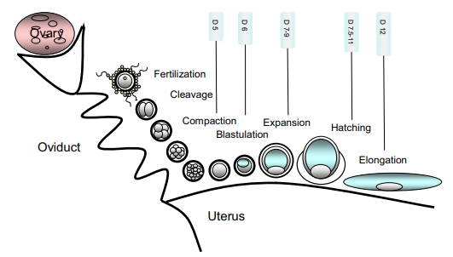
Le dialogue
Oviducte
Corne utérine

Slide 48
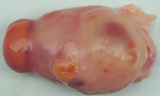


Les acteurs du dialogue
- Activation du transcriptome
- Induction du rôle histotrophe
Activation
du génome
embryonnaire
(Stade 4 cell)
Progestérone
Cell binuclées
16
17
18
Trophoblastine
Embryotropines
Ex : Heat shock protéines
PAG
Inhibition de la lutéolyse
Contrôle du métabolome
de l’oviducte par l’embryon

Slide 49
Synthèse chronologique
Période embryonnaire tardive
Période embryonnaire précoce
Période foetale
Fécondation
J 1 à J7
J8 à J27
J28 à J45
> J45
J0 – J4: Divisions cellulaires
J9 : sortie de pellucide
Phase d’organogenèse
J3: Activation de l’embryon
J12 : phase élongation
J37 : placentomes (J40 : 20, J70 : 90)
J5: Arrivée dans l’utérus
J16 : synthèse trophoblastine
J0 à J6 : montée de la P4
J16 : rôle histotrophe endométrial
J18 : inhibition de la lutéolyse si gestation
J18-20 : synthèse de la PAG
J21 : battements cardiaques

Slide 50

Définir (une fois encore)
Période embryonnaire tardive
Période embryonnaire précoce
Période foetale
Fécondation
J 1 à J7
J8 à J27
J28 à J45
> J45
Non Fécond
ME très précoce
ME précoce
ME tardive
Avortement J45 – J260
Accouchement prématuré
> J260

Slide 51
Comment faire le constat d’œstrus chez la génisse ou la vache ?

Slide 52


Slide 53
Les périodes d’oestrus de la génisse
Naissance
Puberté 12 mois
V1 : 24 mois
1ère IA : 14 mois
Début de la gestation
Période
d’anoestrus
physiologique
Période
d’attente
Période de
reproduction
Période
d’anoestus
physiologique

Slide 54
Les périodes d’oestrus de la vache
Période d’
attente
Vêlage
1ére IA: 50- 60 j
Début de la
Gestation : 90j
Vêl : 12 mois
15d : dairy cows
30d : beef cows
Période
d’anoestrus
physiologique
Période
d’anoestrus
fonctionnel
Période
de reproduction
Période
d’anoestrus
physiologique

Slide 55
L ’oestrus : définition
Œstrus ( ou chaleur ou chaleurs) : = phase du cycle oestral au cours de laquelle la femelle accepte le chevauchement : 10 à 15 heures chez la vache.
Signes caractéristiques
  Monte passive
  Tonicité augmentée des cornes
  Follicule dominant sur les cornes (> 13 mm)
  Ecoulement muqueux

Slide 56






Mucus
Monte
passive
Monte
active
Reniflement
Monte active
Monte refusée
Flehmen
Chin resting

Slide 57




Traces de chevauchement
Ecoulement muqueux
Congestion
cervico-
vaginale
Ecoulement
sanguinolent
(metoestrus)

Slide 58

Modifications comportementales au cours de l ’oestrus

Slide 59
Facteurs d’influence de l’oestrus
Taille du troupeau cad nombre de vaches susceptibles d’être en chaleurs en même temps
Niveau de production laitière
Nature des sols
Type de stabulation (libre vs entravée)
T° environnementale (THI > 72)
Nombre et durée des observations

Slide 60
Effet de la production laitière (Kg/J) sur la durée de l’oestrus (h)
Détection 24h/24 au moyen du Heatwatch * (n=360 vaches)
Lopez et al. Anim Reprod Sci 2004 81 209-223
Notes:
* Lopez et al. Anim Reprod Sci 2004 81 209-223

Slide 61

Moment d’apparition de l’oestrus chez les vaches durant la journée
Nebel et al. Anim.Reprod.Sci., 2000, 60-61,713-723
Changements dus au management (traite, nettoyage…)

Slide 62

















Boucle : T° du conduit
auriculaire, Ingestion,
chaleurs
(COWMANAGER)
Systèmes patch
DEC
Kamar
Estrotec
Beacon
Heatwatch
Boucle : T° du conduit
auriculaire (FEVERTAG)
Collier : chaleurs
(LELY : Qwes)
Chaleurs, mammites acétonémie. DELAVAL (Herd navigator)
LA VACHE BIONIQUE D’AUJOURDHUI (Partie 1)
Oreille
Collier : chaleurs et ingestion
(NEDAP : Smarttag)
Rumen
Bolus : T° du rumen
(SMARTSTOCK)
Bracelet : chaleurs
(NEDAP : Smarttag)
Cou
Bolus : T° et pH
du rumen
(SMAXTEC)
Collier : chaleurs
(DAIRYMASTER
Moomonitor)
Bracelet : chaleurs
(ICETRONICS / Icetag °
Bracelet : chaleurs
(GEA Rescounter III)
Membre
Collier : chaleurs et ingestion
(MEDRIA : Heat et Feedphone)
Bolus : T° du rumen
(MEDRIA : Sanphone)
Bracelet : chaleurs
(FULLWOOD : Crysta act)
Bracelet : chaleurs
(AFIMILK : Afitag)
Collier : chaleurs
(SCR dairy : Heatime)

Slide 63

Système Estrotect
http://www.dairymac.com/downloads/Estrotect_Best_Practice_and_Application_Guide.pdf

Slide 64
Quels sont les 7 points clés de l’insémination artificielle ?

Slide 65


Slide 66

Un sperme de qualité : son conditionnement (10 à 40 millions de spz)
(Vishwanath R. Theriogenology 2003, 59,571)

Slide 67
AVANT L’INSEMINATION : quelques vérifications à faire :
Confirmer une période d'attente de plus de 50-60 jours
Inséminer à la 1ère chaleur vue après 50 à 60 jours
Confirmer un intervalle de 18 à 24 jours / chaleur précédente
Confirmer l'état oestral de l'animal
  Mucus abondant et filant
  Follicule palpable sur l'ovaire (13 à 20 mm)
  Consistance tonique des cornes
Confirmer l'absence de gestation, d'endométrites ou de pneumovagin
Confirmer un score corporel compris entre 2,5 et 3,5

Slide 68

LE MOMENT DE L’INSEMINATION : 6 à 18 heures après le début de l’oestrus

Slide 69
La fertilité dépend du diamètre du follicule ovulatoire
Souza et al. 2007
49 % des vaches ovulent avec
un follicule de diamètre optimal
TG (%) à J60
Notes:
(Souza et al. JDS 2007, 90,4623-4634)

Slide 70

Diamètre folliculaire moyen lors d’une TAI (Ovsynch)
(Colazo et al. Theriogenology 2015, 84, 377-383)
Diamètre moyen foll ovulat : 16,4 mm
16,7 +/- 0,2 mm pluripares
16,1 +/- 0,2 mm primipares (P<0.05)
Notes:
Colazo et al.
Effet significatif entre primipares et pluripares
Le diamètre du follicule dominant dépend de la présence ou non d’une ovulation après la 1ère GnRH. En cas d’ovulation, le diamètre du follicule est plus petit (15,6 mm +/-0,2) que si le follicule n’ovule pas (17,0 mm +/- 0,1 mm). C’est également le cas si lors de la mise en place d’un Ovsynch, la vache présente un CJ. On peut supposer que dans l’un et l’autre cas, la période de croissance du follicule dominant et donc de dominance se trouve diminuée. A l’inverse, si cette période augmente (exemple administration de P4 pendant l’Ovsynch), on augmente le diamètre du follicule ovulatoire (16,2 vs 11,3 mm) et on diminue le pourcentage de gestation (37 vs 65 %) (Savio et al. JRF 1993, 98,77-84). Semblable observation a été rapportée chez la génisse à viande (15,7 vs 19,5 mm et 58 vs 0 %) (Mihm et al. JRF 1994, 102, 123-130). A l’inverse, une réduction du diamètre du follicule ovulatoire (11,5 vs 14,5 mm) s’accompagne d’une diminution du % de gestation (12 % vs 45 %) dur sans doite à une diminution de la concentration en oestradiol du follicule dominant, d’un développement moindre du CJ subsequent et d’uje diminution de la concentration en P4 (Vasconcelos et al. Theriogenology 2001 56 307-314). De la même manière l’induction d’une ovulation d’un follicule de diamètre égal à 10,3 et 14,5 mm s’accompagne de taux de gestation respectivement égaux à 35 et 53 % (Perry et al. Proc Natl Acad Sci USA 2005 102 5268-5273). Enfin, Bello observe une diminution de la fertilité lorsque le diamètre du follicule est inférieur ou supérieur à 16 mm (Bello et al. JDS 2006 89 3413-3424)

Slide 71
LE MATERIEL ET SA PREPARATION : paillette, pistolet, gaine, chemise
Sortir la paillette du canister : son identification doit se faire en moins de 10 secondes. Il est donc important de bien organiser les différents canisters du tank.
Secouer la paillette pour éliminer l'N liquide en excès
Endéans les 3 secondes la plonger dans une eau à 35°C (34 à 37°C) pendant 45 sec (30 à 60 sec) en vue de sa décongélation. Classiquement les paillettes de 0,25 ml sont utilisées. Ce volume rend le sperme beaucoup plus vulnérable (faible rapport entre la surface et le volume) aux changements de température que les paillettes de 0,5 ml. Si plusieurs paillettes (pas plus de 5) sont décongelées en même temps, éviter qu’elles ne soient en contact les unes avec les autres en les agitant. Cependant, il est démontré que le temps entre la décongélation et l’insémination est plus important que le nombre de paillettes décongelées en même temps.
Frotter le pistolet d’insémination pour le réchauffer.
Sortir la paillette de l'eau et l'essuyer.
Insérer la paillette dans le pistolet par le côté avec les deux bouchons.
Couper transversalement l'extrémité de la paillette. Une incision oblique risque d’induire une perte d’étanchéité entre la paillette et le bouchon de la gaine.
Placer la gaine plastique sur le pistolet en insérant l'extrémité de la paillette dans son bouchon.
Tester la présence de sperme en expulsant une goutte.
Placer la chemise en plastique par-dessus la gaine en plastique. Elle contribue à réduire le risque de contamination (endométrite subclinique) et à augmenter le % de gestation (Bas et al. JDS 2011)

Slide 72


Slide 73



pistolet d’insémination et paillette

Slide 74


pistolet d’insémination
Avant fixation de la gaine
Après fixation de la gaine

Slide 75

Système vidéo d’aide à l’IA : Alphavision d’IMV technologies http://www.imv-technologies.com/nos-solutions/bovin/sheet/product/alphavision.htmlpistolet d’insémination

Slide 76

Système vidéo d’aide à l’IA : l’Eyebreed de Axce https://www.axce-repro.com/eye-breed/

Slide 77

Système d’IA profonde Xtremia (insémination) et Xtremet (Transfert d’embryon) d’Axce
(Elexinn = unité de RD d’Axce) https://www.axce-repro.com/xtremia/

Slide 78



préparation de la paillette

Slide 79
L’INSEMINATION PROPREMENT DITE
Normalement, l’introduction vaginale du pistolet doit se faire dans les 10 à 15 min suivant le montage de la paillette. Le cas non échéant, on veillera à protéger le ou les pistolets dans un étui protecteur pour éviter les effets d’une température environnementale trop basse ou trop élevée (> 35 °C)
Utilisez un nouveau gant pour chaque insémination
Lubrifiez le gant avec un gel
Etablir le contact avec l'animal (en lui parlant, en le touchant)
Masser l'anus avec l'extrémité des doigts
Introduction la main dans l'anus en formant un cône avec les doigts
Vider le rectum de ses matières fécales
Nettoyer la vulve et la partie inférieure du bras
Entrouvrir la vulve
Tendre le col vers l'avant pour faciliter le passage du pistolet jusqu'au col
Placer l'extrémité du pistolet sur l'ouverture du col
Mobiliser le col (haut/bas et G/D) tout en maintenant une pression vers l’avant sur le pistolet
Une fois le pistolet dans le col, perforer le chemise
Identifier l'extrémité du pistolet au niveau du corps (ou de la corne) utérin
Expulser le sperme lentement
Retirer le pistolet d'insémination et vérifier l'absence de traces de pus sur le pistolet
Ne pas oublier de remplir
les documents officiels

Slide 80

Il y a des pertes (par comparaison à la saillie naturelle, une paillette de sperme renferme 20 millions de spermatozoïdes)
10¹⁰ spermatozoa (saillie)
<10⁴
<10²
<10⁸

Slide 81


(N. Hagen ENVT)

Slide 82


IA profonde (FMV Gent)
(N. Hagen ENVT)

Slide 83


Slide 84
Quelles sont les méthodes de constat de la gestation ?

Slide 85








Période embryonnaire tardive
Période embryonnaire précoce
Période foetale
Fécondation
J 1 à J7
J8 à J27
J28 à J45
> J45
microRNAs
J17-24
PAG
J30-31
Récolte
d’embryons
3D/4D (J45)
Palpation (J35 voire J45)
P4
J18-24
Ovocyte
Non fécondé
Echographie transrectale (> J25)
interféron tau J18-20
Blastocyste
Embryon
dégénéré
Doppler
J20-22
PAG
J22-24
ME = Constat précoce + et constat tardif -

Slide 86


Slide 87


Slide 88


Slide 89

Lori.bovine

Slide 90

Lori.bovine

Slide 91
Col pelvien
<J70
Col pubien
J70 à J120
Col abdominal
> J120
plancher
Position du col

Slide 92
4,5 et 6ème mois
Abdominale basse
Liquides = solides
7,8 et 9ème mois
Abdominale haute
Solides > liquides
rectum
plancher
Foetus
Foetus
Position de l’utérus

Slide 93


Evolution of the diameter of the placentomes (cm)
Lopez Gatius 2008
Easy palpation of
the placentomes

Slide 94

Evolution du diamètre de l’artère utérine (mm)
Thrill très
perceptible

Slide 95

Adapté de Manuel Fernandez Sanchez, Ceva Santé Animale

Slide 96


gestation 80 jours

Slide 97
Applications de l’échographie à l’animal gestant

Slide 98
Palpation transrectale vs échographie
L’animal gestant
PM | Champs d’application | US
+ (> 40 J | Constat de gestation | + (> 25 J)
+ | Détermination du stade de gestation | ++ (<90 J)
- | Mesure des paramètres fœtaux de taille | ++
- | Détermination du sexe fœtal | ++ > 50 J
- | Suivi de la fréquence cardiaque | ++
- | Détermination du nombre de fœtus (petits ruminants) | ++
- | Suivi de la croissance de la vésicule embryonnaire | ++
+ | Mesure du diamètre de l’artère utérine | ++
- | ME : arrêt des battements cardiaques | ++
- | ME : dégénérescence de la vésicule embryonnaire/embryon | ++
- | Diagnostic des pseudogestations (chèvre) | ++

Slide 99

Le constat échographique de gestation est une méthode plus sensible que spécifique. Son degré d’exactitude total est compris entre 85 et 97 %

Slide 100

2
1
3
4
5
1 . Limite approximative de la corne utérine
2. Limite du tiers supérieur de la corne
3. Limite du tiers inférieur de la corne
4. Limite de la vésicule embryonnaire
5. Embryon (29 jours)

Slide 101

1
2
3a
3c
4
3d
3b
5
1 . Limite approximative de la cavité utérine
2. Limite du foetus
3a. Tête
3b. Cou
3c.Thorax
3d. Abdomen
4. Côtes
5. Colonne vertébrale

Slide 102
Quels sont les facteurs susceptibles
de réduire les chances de gestation
après une IA ?

Slide 103
Hypothèses explicatives de l’infertilité
Non fécondation
Infertilité
ME précoce
ME tardive
Avortements
Endométrites subcliniques
Manque d’énergie
Excès N
Facteurs alimentaires
Qualité du recrutement folliculaire
Anomalies chromosomiques
BEN
BEN
Kystes
Facteurs infectieux
Mammites
BVD
Mammites
Subcliniques
Stress environnemental
THI
Cliniques
Salpingites
Effets iâtrogènes
Palpation, PGFs
Uro/pneumovagin
Production in vitro
Qualité
Nature des milieux
Biosécurité
Boiteries
Acidose
Bactéries
Virus (IBR, BVD)
Champignons
Levures
Protozoaires
Politique 1ère IA PP
Conditionnement
Conservation
Décongélation
Causes biologiques
Exactitude de la détection
Qualité de l’IA
Moment (AM/PM)
Hygiène
Site anatomique
Nutritionnels
Physiques
Chimiques
Génétiques
Iatrogènes
Gestion du sperme
Causes non biologiques
Stress environnemental
THI, hiérarchie

Slide 104
Classification des infections utérines chez la vache (Adapté de Sheldon et al. 2006, Leblanc 2014 et Deguillaume 2007)
< 21 jours PP
21 à 60 j PP (effets sur la fertilité/ fécondité)
Métrite puerpérale ou métrite aigüe
Métrite clinique
Endométrite clinique (ou écoulement vaginal purulent)
Endométrite subclinique (ou cytologique)
Cervicite
Pyomètre
- Pas de symptômes généraux
- Ecoulements vulvaires fétides, brunâtres
Associée dans 50 % des cas avec un écoulement vaginal anormal
Augmentation des PMN (> 5 à 18 %)
- Symptômes généraux (apathie, inappétence, chute en lait, T° > 39,5°C, tachycardie, deshydratation)
- Ecoulements vulvaires fétides, brunâtres
20 à 40 %
15 à 40 %
- Pas de symptômes généraux
- Flocons de pus, écoulement muco-purulents ou purulents (1er, 2ème, 3ème degré)
- Corps jaune ou pas
- Anoestrus
- Distension utérine
- Col ouvert ou non
5 %
15 à 70 %
15 à 30 %
Notes:
Un consensus s’est peu à peu dégagé pour distinguer les infections utérines se manifestant avant le 21ème jour et après le 20ème jour suivant le vêlage. Dans le premier cas, on distinguera la métrite puerpérale et la métrite clinique. La première se traduit par des symptômes locaux et généraux, ces derniers étant absents en cas de métrite clinique. Après le 20ème jour, les infections utérines ne s’accompagnent pas de symptômes généraux. Cliniquement il faut distinguer l’endométrite clinique, la cervicite et le pyomètre. Le diagnostic d’endométrite subclinique implique la réalisation d’un prélèvement intra-utérin pour déterminer le % de neutrophiles. On observera la prévalence différente de ces divers types d’infections utérines.

Slide 105




Le dépistage des endométrites cliniques

Slide 106

Le dépistage des endométrites cliniques

Slide 107


Slide 108

L’endométrite subclinique : un écueil de plus ?
Cytobrush vs biopsie
In Pascottini 2016

Slide 109


Slide 110
Effet comparé de l’ES sur le % de gestation chez la vache (n=873) (prévalence 27,8 %) et la génisse (n=496) (prévalence 7,8 %)
70 % des échantillons + (seuil (≥ 1 %) chez les génisses provenaient de génisses déjà inséminées
4,7 fois plus de chances pour une génisse de présenter une ES si IA avant
Pascottini JDS 2016, 99, 9051
Notes:
C’EST ARRIVE PRES DE CHEZ VOUS
(En direct d’après la publication de Pascottini J Dairy Sci 2017, 100, 588 (http://www.journalofdairyscience.org/article/S0022-0302(16)30803-7/abstract
L’endométrite subclinique (ES) est une des 4 types d’infections utérines chez la vache.
Son diagnostic ne peut être posé que par comptage quantitatif ou qualitatif (test à l’estérase leucocytaire) des neutrophiles identifiés après un prélèvement intra-utérin au moyen d’une cytobrosse ou mieux encore d’un cytotape.
Se pose néanmoins encore le problème de la détermination du seuil caractéristique susceptible d’infertilité.
Nos collègues flamands (Université de Gand) ont réalisé 1625 IA de vaches laitières dans 18 fermes. Lors de l’IA, un prélèvement intrautérin a été réalisé par la méthode du cytotape (fixation sur le pistolet d’IA et donc un seul passage transcervical). Chaque prélèvement a fait l’objet après coloration d’un comptage de 300 cellules. Le seuil de positivité a été de ≥ 1 % (Sensibilité 33,8 % et spécificité de 88,6 %).
La prévalence des endométrites subcliniques lors de l’IA a été de 27,8 % et comprise entre 10,7 et 39,7 % selon les 18 troupeaux de l’essai (ce qui pose le problème des facteurs immunitaires dans les élevages).
Les taux de gestation ont été respectivement de 32,7 % (≥ 1 %) et de 47 % (≤ 1 % : OR 1,8)
Une autre de leurs études (JDS 2016, 99,9051) a démontré que la prévalence des endométrites cliniques lors de 496 IA réalisées sur des génisses (nullipares) était de 7,86 % et les taux de gestation respectivement de 38,4 % (≥ 1 %) et de 62,8 % (≤ 1 %). Le risque d’ES se trouve augmenté (4,7 fois plus de chances de présenter une ES) si la génisse avait déjà été inséminée (ce qui pose le problème de la « biosécurité » de l’IA). En effet 70 % des échantillons positifs provenaient de génisses déjà inséminées au moins une fois.
Ces résultats impliquent de tester d’hypothétiques traitements possibles comme le drainage de la cavité utérine au moyen de sérum physiologique ou l’injection d’anti-inflammatoires. De belles perspectives et donc affaire à suivre.

Slide 111

Le score corporel : un outil de pronostic
Manque d’énergie
Manque de LH
Infertilité

Slide 112

Le pneumo et l’urovagin
Incisions

Slide 113
Jour 0
Jour 28
Jour 45
Période embryonnaire tardive
Période embryonnaire précoce
Période foetale
Fécondation
J 1 à J7
J8 à J27
J28 à J60
J61 à J90
Non Fécond
ME très précoce
ME précoce
ME tardive
Avortement précoce
15/20/30
31/44/49
19,8 : J19 à 27
12
< 2 (J61 à 90)
47,9 (J0 à J32) (B indicus: 50,4; Bos taurus: 44
28,4
3,9 (J7 à J16)
15,6 (J16 à J32)
23 (< 4 jours)
5,8
<6 (>J30 à < 280)
G: 44,3; NL1: 54,7; NL>1: 48
AI œstrus: 32,2; TAI : 49,5; TE: 54,6
G: 8,1; NL1: 5,4; NL>1: 5,1
Prévalences de la ME et NF
Wiltbank et al. 2016 Races laitières
TAI : 4,9; TE: 10,2
Reeve et al. 2020 Races à viande (B taurus/indicus

Slide 114


Slide 115

Stress thermique et croissance folliculaire et embryonnaire

Slide 116

Evolution de la fertilité et des températures environnementales en Israel de 2000 à 2017 (Wolfenson et Roth 2018)

Slide 117


Slide 118
Quels sont les traitements hormonaux susceptibles d’augmenter le % de gestation ?

Slide 119


Slide 120






Apport augmenté de P4
Effet sur l’embryon (taille et interféron)
Ovulation
Maturation ovocyte
Dévpt lutéal
CIDR ou PRID : 3 à 6 J post IA
pendant >3J
Emb N (J16)
Emb si P4
(Carter
et al. 2008)
- hCG 2500 UI : < 5 J post IA
- GnRH 250 μg gonadoréline J5,6 ou 7
Synthèse accrue de P4
Dévpt CJ accessoire
GnRH, hCG
lors de l’IA
-1
0
1
2
3
4
5
6
7
8
9
10
11
12
13
14
15
16
17
18
19
20
21
Oestrus
Metoestrus
Dioestrus
- GnRH : >10 J post IA: > 12 μg buséréline (> 3ml)
- GnRH : >10 J post IA: > 100 μg gonadoréline (> 2ml)
- hCG 2500 UI >5 J post IA
Yan et al. Theriogenology 2016, Besbaci et al. 2019,
Lopez-Gatius F et al. Theriogenology 2020:
(synthèses de Pr. Ch. Hanzen)

Slide 121
Travaillons ensemble
Quelles données et pourquoi ?

